Slide 1
ユニバーサルTEEアーキテクチャにおける
ソフトウェア定義SEVの実現
2026/2/19
九州工業大学 情報工学部 情報・通信工学科
光来研究室
24222211 松下 淳平

Slide 2

機密情報の保護の必要性
様々なプラットフォーム上で機密情報が流通
クラウド、PC、スマートフォン、IoTデバイスなど
様々な攻撃によって機密情報がセキュリティリスクにさらされている
内部犯により機密情報が盗聴・改ざんされる恐れ
OSやハイパーバイザの特権を悪用し、プロセスや仮想マシン (VM) を攻撃
信頼できないOSやハイパーバイザから機密情報を保護する必要
プロセス
VM
機密情報
機密情報
OS
ハイパーバイザ
盗聴・改ざん
内部犯

Slide 3
隔離実行環境 (TEE)
論理的に隔離された安全で信頼できる実行環境をCPUが提供
暗号化や整合性検査、アクセス制御を用いてプロセスやVMなどを保護
例：Intel SGX, AMD SEV, Arm TrustZone, RISC-V Keystoneなど
必要かつ十分な機能を持つTEEを利用できるとは限らない
CPUベンダによって想定する保護モデルが異なる
現状はベンダごとに互換性のない様々なTEEが提供されている
保護する
プロセス
その他の
プロセス
保護するVM
その他のVM
信頼できないOS
信頼できないハイパーバイザ
信頼できる
ハードウェアやファームウェア
信頼できる
ハードウェアやファームウェア

Slide 4
ユニバーサルTEEアーキテクチャ (UTA) [石川+, OS研‘25]
様々なTEEを柔軟に構成できるTEEアーキテクチャ
必要とされる保護モデルに応じて適切なTEEを提供
ソフトウェア定義TEEにより多様なTEEをモジュールとして提供可能
AMD SEVの機能がUTAのモジュールとして実現可能かは不明
VM内で動作するソフトウェアの真正性を保証する必要
VMへのメモリの整合性を保証する必要
TrustZone
モジュール
SGX
モジュール
SEV
モジュール
Keystone
モジュール
TEE実現レイヤ
CPU機能抽象化レイヤ
機能選択
統合
制御
新しいTEEハードウェア
暗号化
鍵管理
メモリ保護
・・・

Slide 5
提案：Software Defined-SEV (SD-SEV)
UTAのSEVモジュールをRISC-Vのセキュリティモニタとして実現
最も高い特権レベルで動作させ、セキュリティモニタを隔離
CPUのSEVの機能とAMDセキュアプロセッサの機能をエミュレーション
セキュリティモニタをハイパーバイザとVMから呼び出して利用
ハイパーバイザはSBIコールを用いて直接呼び出し
VMは未定義命令を実行してセキュリティモニタでトラップ
VM
VUモード
VM
未定義命令
VSモード
ハイパーバイザ
UTAで実現
HSモード
ハイパーバイザ
CPU
AMD-SP
SEV
Mモード
SD-SEV
SBI
コール
セキュリティモニタ

Slide 6

VM起動時のソフトウェアの計測・検証
VMのメモリにロードされたソフトウェアの初期状態を計測
VM内で動くソフトウェアが改ざんされていないことを保証するのに利用
メモリのページごとにハッシュ値を連鎖的に計算
VMにロードされたソフトウェアが改ざんされていないか検証
事前に計測した署名付きハッシュ値と比較し、異なれば改ざんを検知
外部サーバでの検証用にハッシュ値を含むレポートをVMに提供
ソフトウェア
検証
ハッシュ値
一致するか？
予め計算したハッシュ値
計測
ロード
VM
有効か？
署名
ユーザ
ハイパーバイザ
SD-SEV

Slide 7
メモリ割り当ての整合性のチェック
リバースマップテーブル (RMP)へのメモリページの登録・有効化
ハイパーバイザがVMの作成時にメモリ割り当て情報を登録
VMがメモリページを有効化することで割り当てを確定
メモリアクセス時にRMPの登録内容と整合しているかチェック
UTAの機能を用いて例外を発生させ、セキュリティモニタでRMPチェック
メモリ割り当ての変更、所有者以外からのアクセスなどを検知
VM
SD-SEV
RMP
GPA
有効化
HPA→GPA
所有者：VM
ハイパーバイザ
登録
HPA

Slide 8
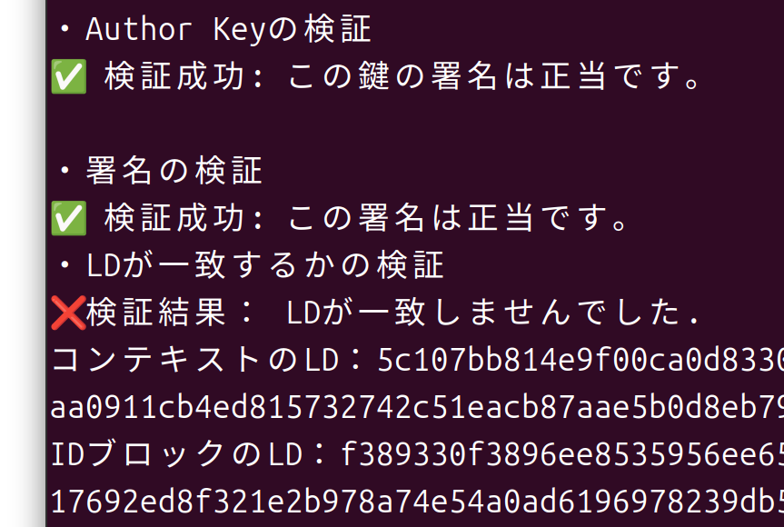
実験1：動作確認
セキュリティモニタ | OpenSBI 1.6
ハイパーバイザ | Xvisor 0.3.2
OS | Linux 6.15
VM起動時のメモリの真正性が保証されることを確認
改変したOSをVMにロードした際に、セキュリティモニタで改変を検知
VMへのメモリ割り当ての整合性が保証されることを確認
VM内でメモリ割り当てを変更すると、RMPと整合しないため不正を検知
2つのVM間でメモリを入れ替えても、所有者が変わるためアクセスに失敗
VMの物理メモリ
ハイパーバイザの
物理メモリ
RMP
GPA1
HPA1
HPA1→GPA1
GPA2
HPA2
HPA2→GPA2
アドレス変換
OS改変の検知
メモリ割り当てを変更する攻撃の例

Slide 9
実験2：VMの性能への影響
CPU | Intel Core i7-14700
メモリ | 32GB
エミュレータ | QEMU 10.0.50
VMの作成からOSの起動までの時間が5.5倍に増加
RMPへのページ登録、有効化、メモリアクセス時のRMPチェックの影響
Sysbenchを用いてVMのメモリアクセス性能を測定
読み込み性能が29%，書き込み性能が25%低下
メモリアクセス時のRMPチェックによるオーバヘッド
起動時間

Slide 10
まとめ
AMD SEVの機能をUTAのモジュールとして実現するソフトウェア定義SEV (SD-SEV)を提案
保護されたセキュリティモニタにおいてSEVをエミュレーション
VMにロードされたソフトウェアの計測・検証
VMへのメモリ割り当ての登録・有効化およびメモリアクセス時チェック
起動性能やメモリアクセス性能は従来システムと比較して低下
今後の課題
外部サーバで計測結果を検証するリモートアテステーションの実現
ソフトウェアの改ざん検知時にVMの起動を許可しない仕組みの実現

